Slide 1
Катастрофи світу

Slide 2
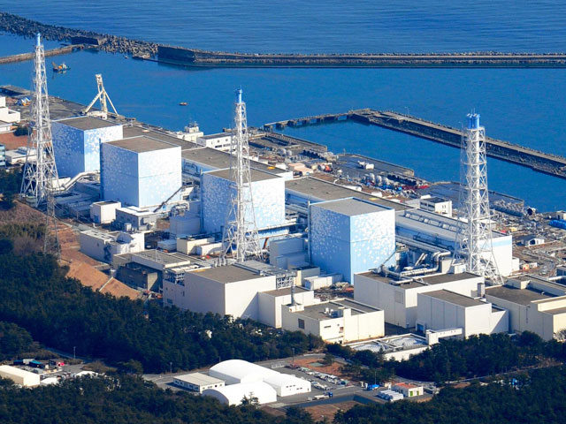
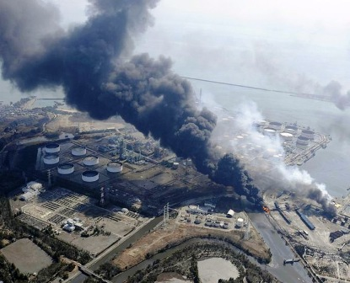
АЕС Фукусіма
11 березня 2011 року землетрус магнітудою 9,0 сколихнув всю Японію і викликав цунамі, яке обрушилося на східне узбережжя країни, руйнуючи будинки та комунікації, забираючи життя десятків тисяч людей.

Slide 3
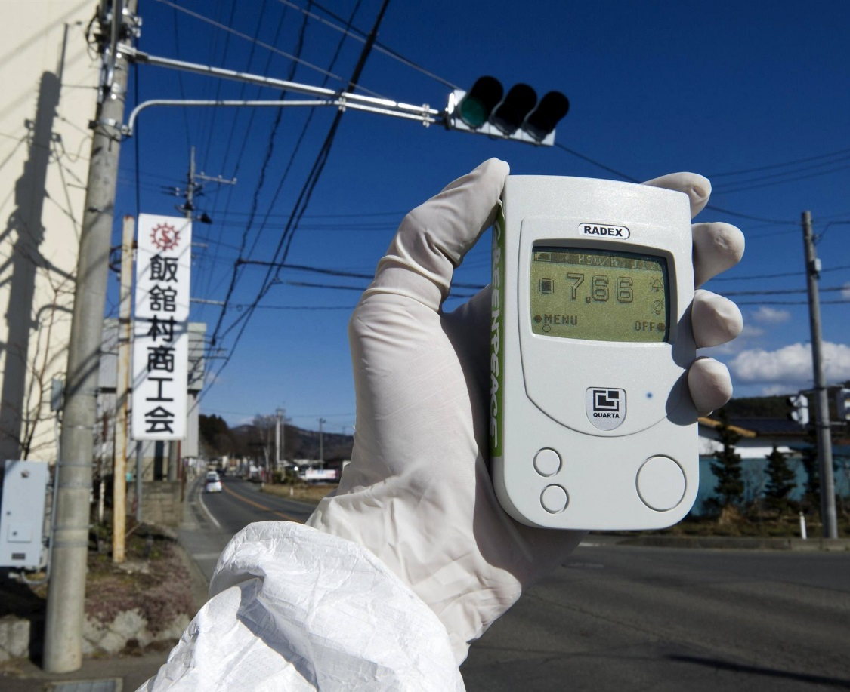
Фукусімська катастрофа стала причиною «найбільшого за всю історію викиду радіації в світовий океан».
Понад 150 тисяч людей покинули заражені території в радіусі 50 км від АЕС. У 20-кілометрову зону евакуації досі закритий в'їзд, так як фахівці вважають, що ці землі непридатні для життя протягом найближчих десятиліть.
Якщо радіонукліди потраплять у харчовий ланцюжок, то стронцій, який здатний накопичуватись в організмі людини, може збільшити ризик захворювань лейкемією і раком кісток.

Slide 4
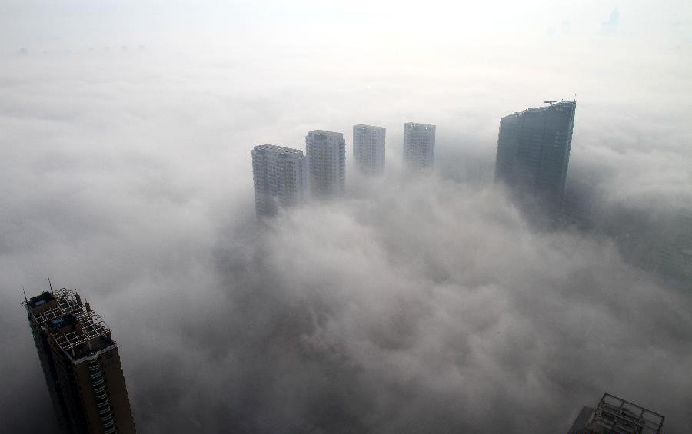
Смог у Пекіні
Виявляється, смог небезпечний не тільки тим, що обмежує видимість і утруднює дихання внаслідок вмісту в ньому частинок важких металів та знебезпечних хімікатів. У ньому, як з'ясувалося, присутні хвороботворні бактерії, які становлять вагому небезпеку для здоров'я людей.

Slide 5
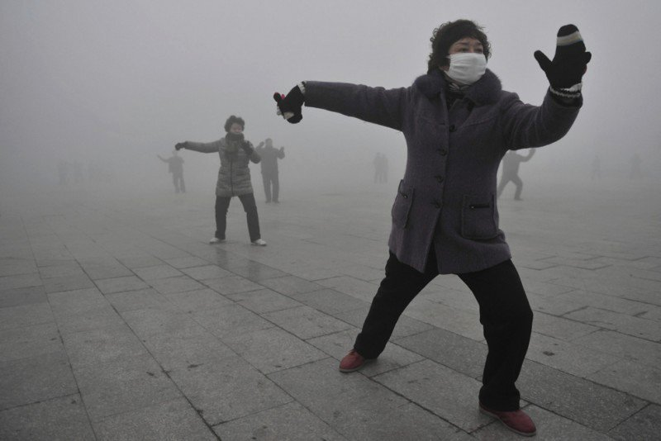
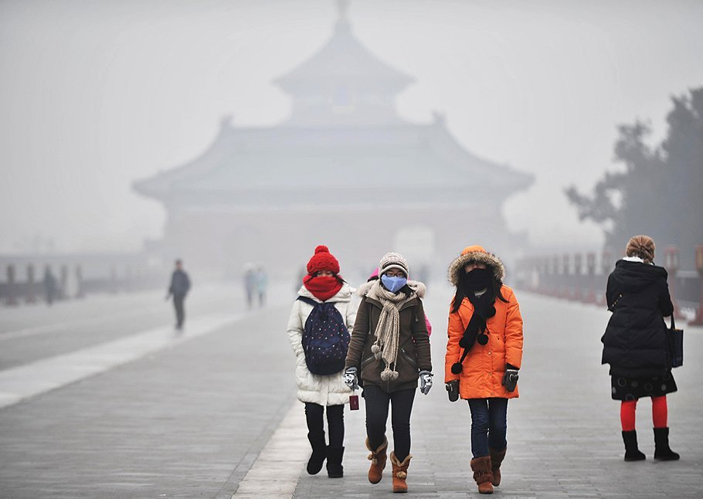
Дослідники виявили понад 1000 різних видів мікроорганзмов, 80% з яких були бактеріями.
Вони здатні викликати у людини інфекції дихальних шляхів, алергічні реакції та провокувати запальні процеси.

Slide 6
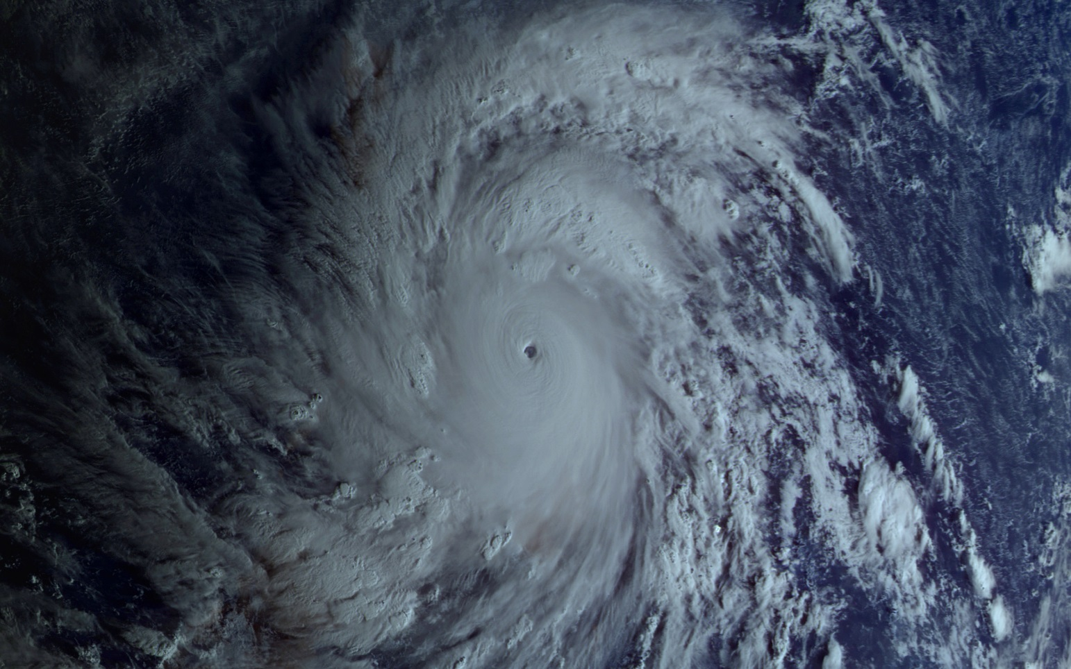
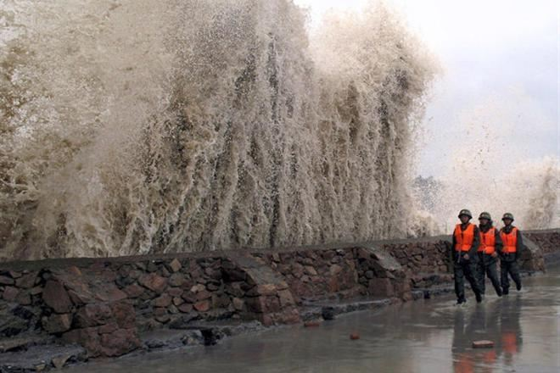
Супертайфун Хайян обрушився на центральну частину Філіппін на почтаку листопада 2013 року. За підтвердженими даними тільки у східній частині Висайських островів загинуло більше 1,5 тис. осіб. Місцеві жителі повідомляють про смерті понад 10 тис. чоловік.
Хайян

Slide 7
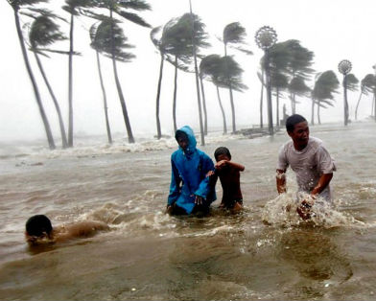
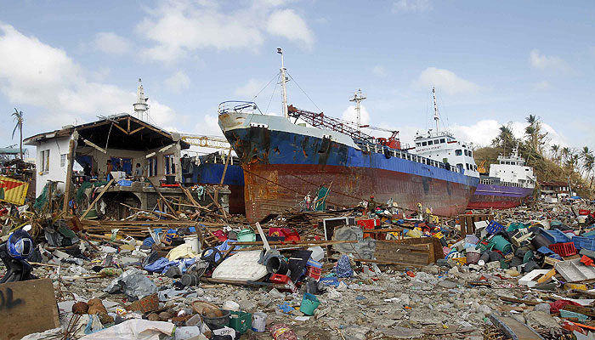
Згідно з оцінками місцевої влади, понад 9,5 мільйонів чоловік постраждали від даного стихійного лиха.
Мінімум 600 тисяч мешканців змушені були покинути власні будинки.
Збитки завдані тайфуном Хайан в Філіппінах становлять від 12 до 15 млрд дол, що приблизно відповідає 5% ВВП країни.

Slide 8
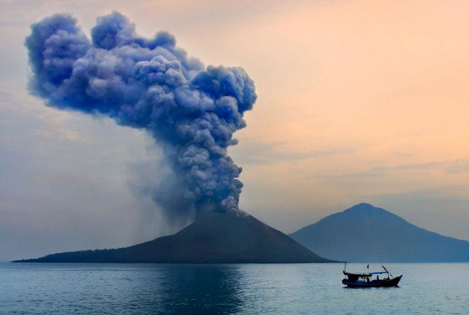
Ця подія справила вплив не тільки на Індонезійський архіпелаг, ще багато років його наслідки впливали на клімат планети.
До виверження в 1883 році вулкан не виявляв активності протягом двохсот років.
Кракатау
Вибух було чути на відстані 4800 км - самий гучний вибух в історії планети, що відомий людству. Виверження викликало ні з чим не порівнянні руйнування.

Slide 9
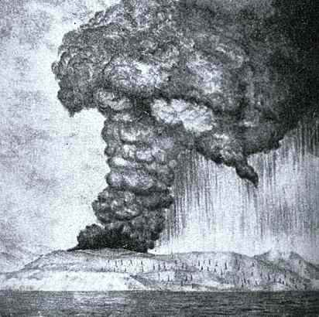
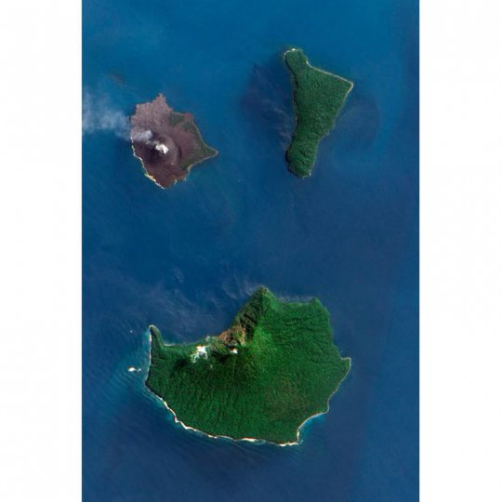
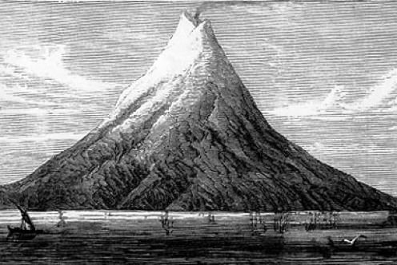
Група з трьох вулканів - Данан, Пербуватан і Раката - відома як вулканічний острів Кракатау.
Величезні вали висотою в 40 м стерли з лиця землі 150 міст і затопили всі острови.
Велетенська хвиля забрала життя 30 000 чоловік.

Slide 10
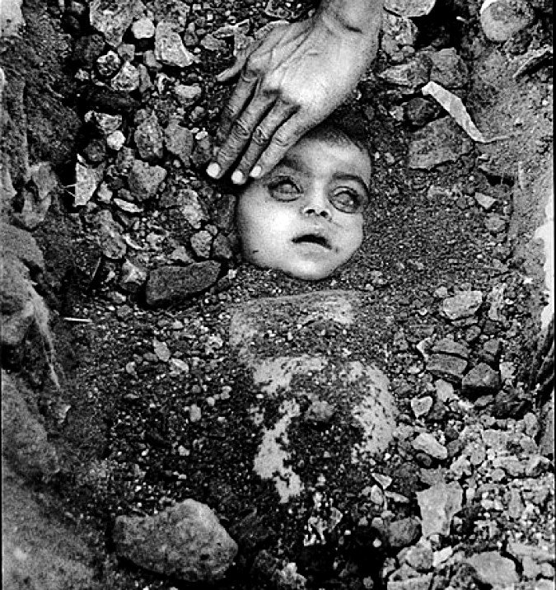
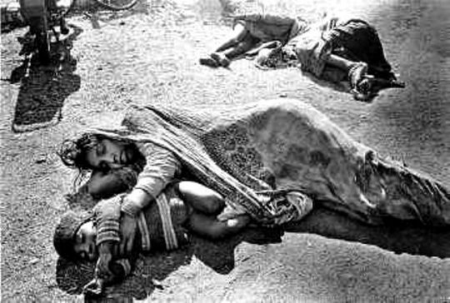
Аварія на хімічному заводі грудні 1984 року призвела до смерті, принаймні 18 тисяч осіб, з них 3 тисячі людей загинули безпосередньо в день трагедії, і 15 тисяч в подальші роки.
Бхопальска катастрофа

Slide 11
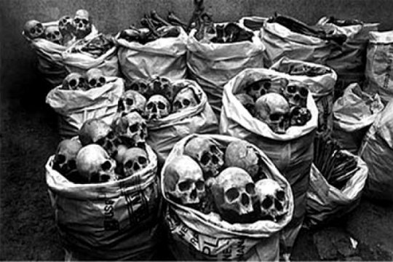
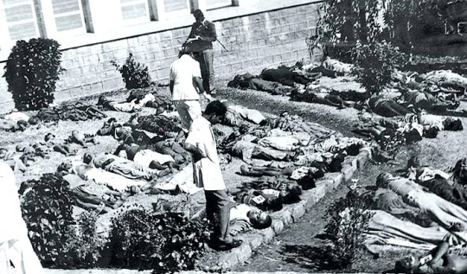
За різними даними, загальна кількість постраждалих оцінюється в 150-600 тисяч чоловік. Ці цифри дають підставу вважати бхопальську трагедію однією з найбільших світі техногенних катастроф за кількістю жертв.
Безпосередньою причиною трагедії став аварійний викид парів метілізоціаната, який в заводському резервуарі нагрівся вище температури кипіння (39 °C), що призвело до підвищення тиску та розриву аварійного клапана.

Slide 12
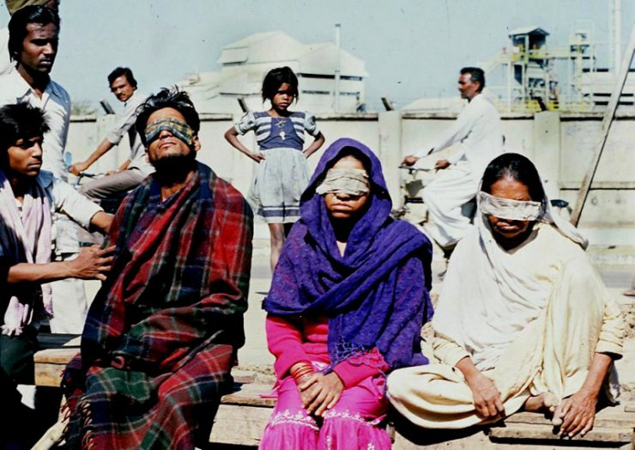
В атмосферу було викинуто близько 42 тонн отруйних парів.
Велика кількість жертв пояснюється несвоєчасним інформуванням населення, браком медперсоналу, а також несприятливими погодними умовами - хмара важких парів розносилося вітром.
Причина катастрофи досі офіційно не встановлена. Серед версій переважають грубе порушення техніки безпеки і навмисне саботування роботи підприємства.
7 червня 2010 індійський суд засудив сімох винуватців у цій трагедії до двох років тюремного ув'язнення кожного.

Slide 13
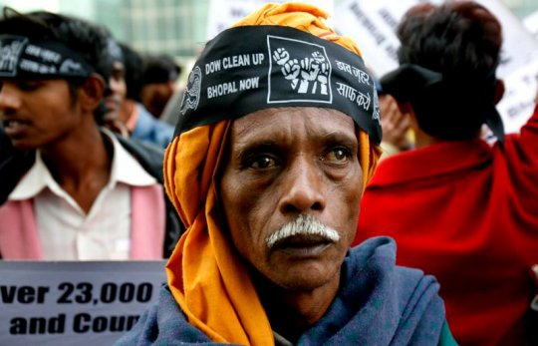
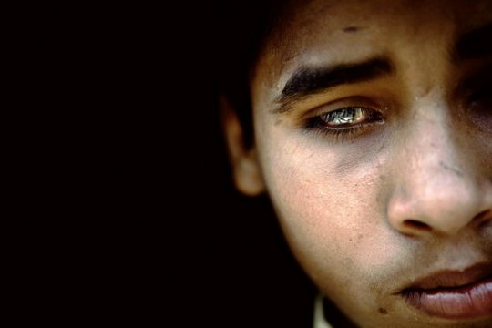
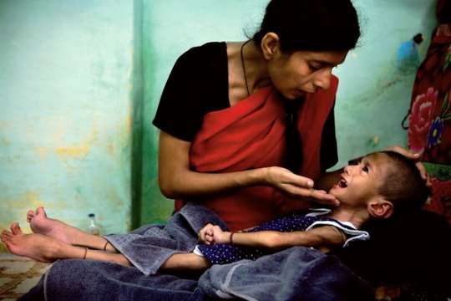
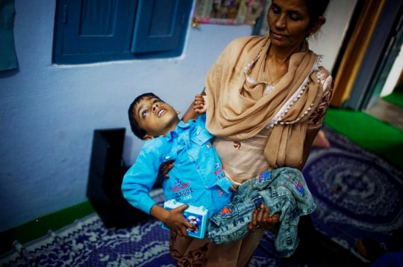
Наслідки катастрофи дають про себе знати навіть нині

Slide 14
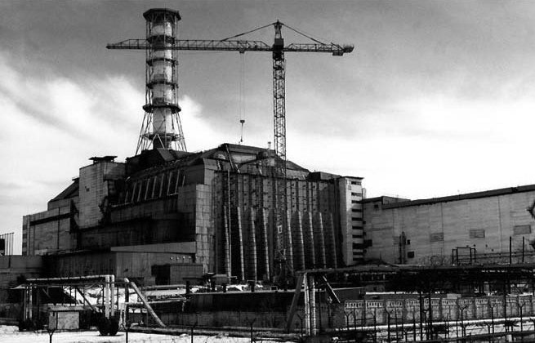
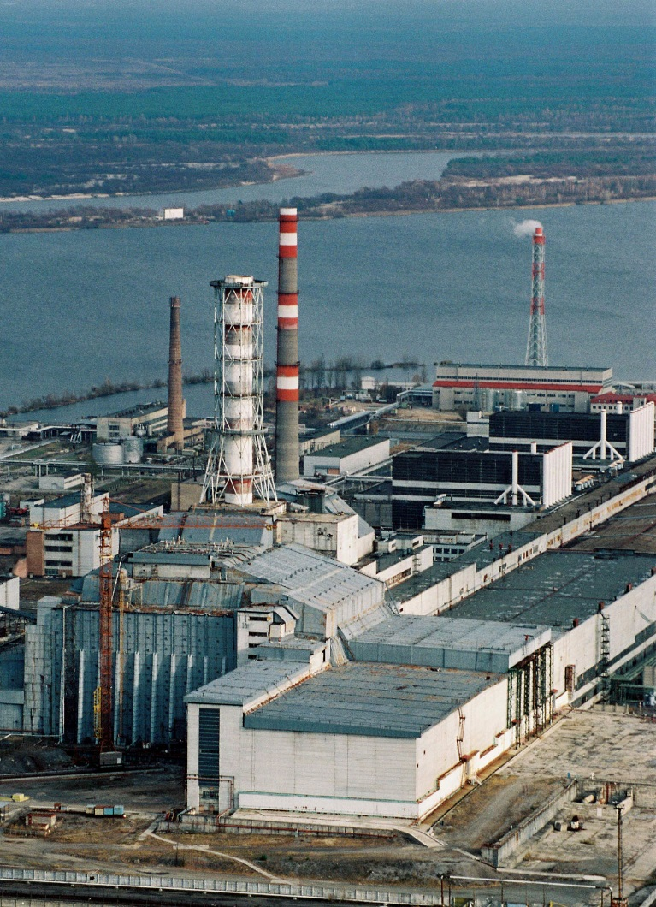
ЧАЕС
В результаті вибуху четвертого реактора на Чорнобильській АЕС 26 квітня 1986 року в атмосферу потрапило величезна кількість радіоактивних речовин, котрі поширилися по території країн тоді ще Радянського Союзу і Європи.

Slide 15
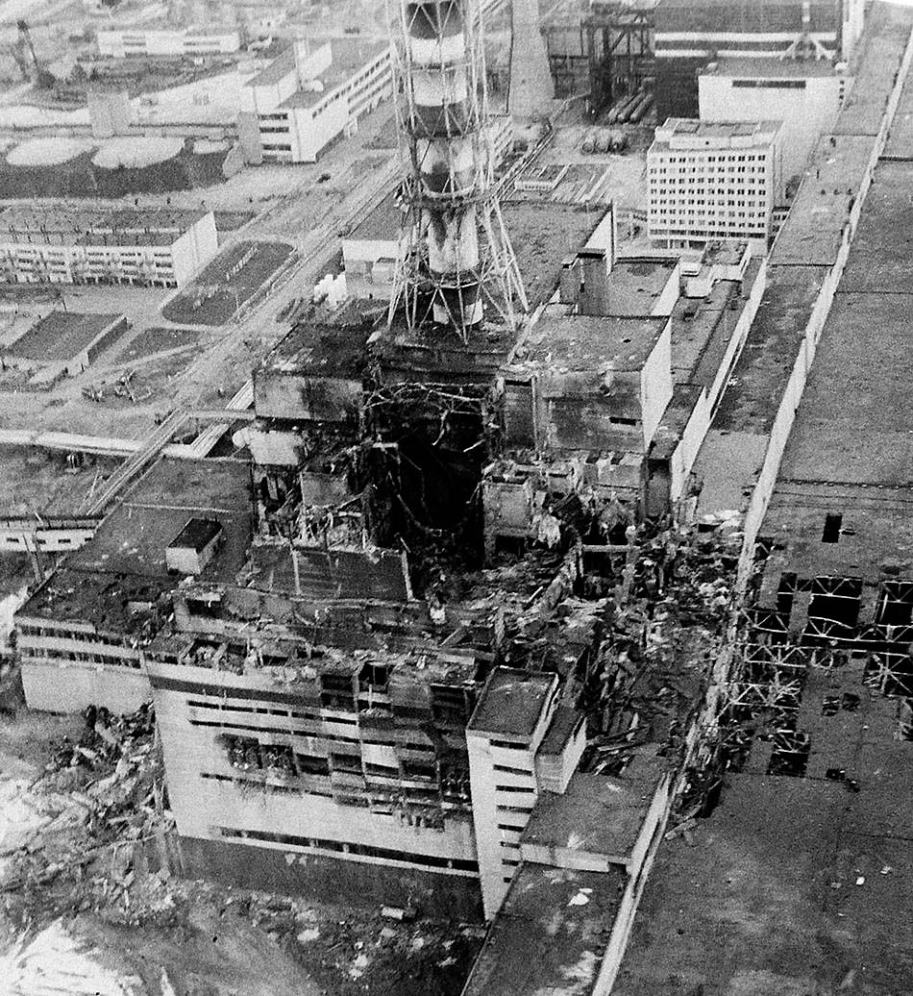
Близько 200 000 чоловік були евакуйовані із зон забруднення.
У сучасному викладі, причини аварії такі:
реактор був неправильно спроектований і небезпечний;
персонал не був проінформований про небезпеки;
персонал допустив ряд помилок і ненавмисно порушив існуючі інструкції, частково через відсутність інформації про небезпеки реактора;
відключення захисту або не вплинуло на розвиток аварії, або не суперечило нормативним документам.

Slide 16
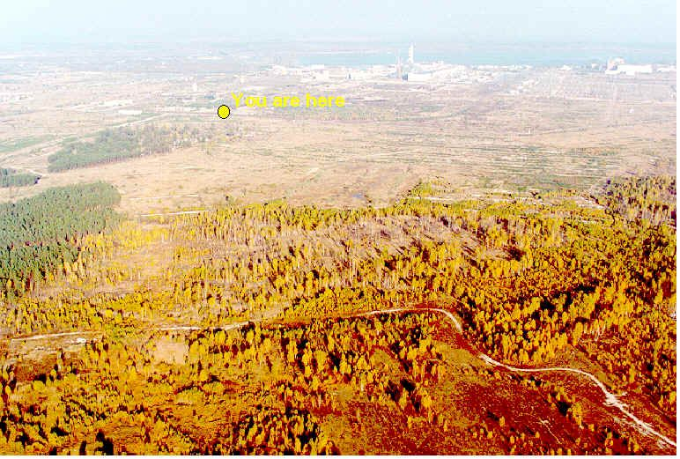
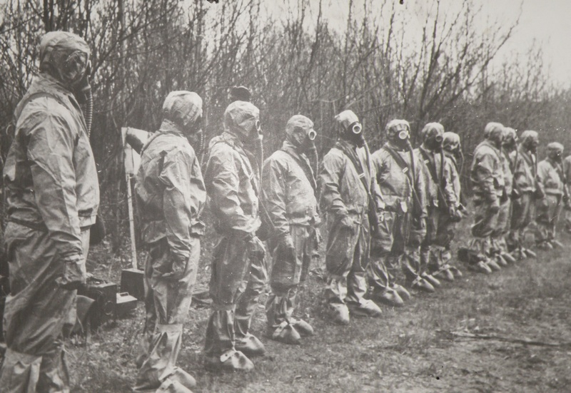
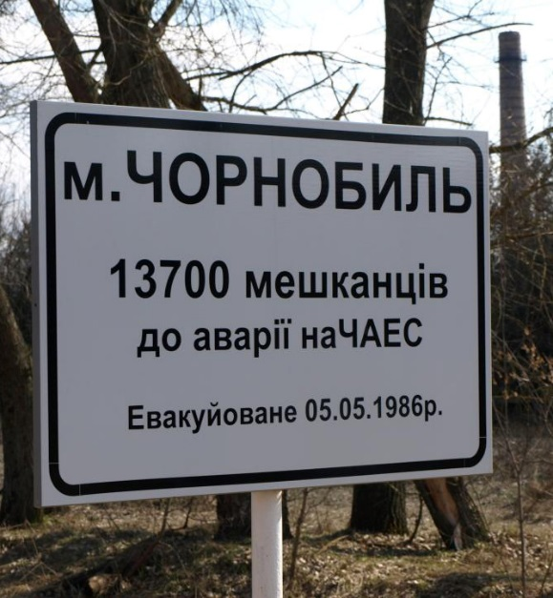
Після оцінки масштабів радіоактивного забруднення стало зрозуміло, що буде потрібно робити евакуацію міста Прип'ять.
Група ліквідаторів
Сосновий бір, який знаходився між містом і ЧАЕС під дією радіації перетворився на «Рудий ліс».

Slide 17
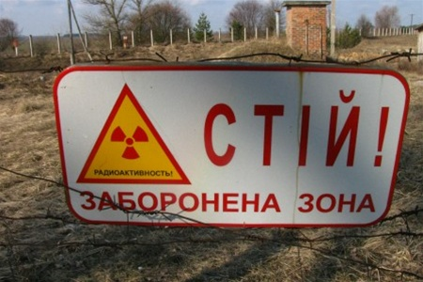
Будується більш безпечний саркофаг- величезна споруда у вигляді арки після завершення її будівництва буде по рейках переміщена у бік існуючого саркофага, який захищає реактор. При першій операції з встановлення модульних конструкцій понад 5 тисяч тонн сталі було піднято на висоту близько 22 метри.
Нова структура буде важити 20000 тонн. Вона матиме наступні параметри: довжина - понад 250 метрів, ширина - майже 165 м і висота - 110 м.
Чорнобиль знаходиться всього в 100 км від Києва. Територія навколо атомної електростанції все ще дуже забруднена і позначається на картах як "заборонена зона"

Slide 18
Дякую за увагу!

